Slide 1

HAVZA MESLEK YÜKSEKOKULU
TERAPİ VE REHABİLİTASYON BÖLÜMÜ / FİZYOTERAPİ PROGRAMI
FTP126 - ORTEZ, PROTEZ VE YARDIMCI CİHAZ
Öğr. Gör. Seda KARAMAN

Slide 2

Yürüme yardımcıları
FTP126 - ORTEZ, PROTEZ VE YARDIMCI CİHAZ
Hafta-14

Slide 3
Yürümeye yardımcı aletler; bir hasta, engelli veya fiziksel gücü yerinde olmayanın ayağa kalkması ve yürüyebilmesi için kullanılan yardımcı araçlardır.
Yürümek için yardımcı alet ihtiyacı olan kişiler:
  Denge bozukluğu olanlar
  Alt ekstremitelerini kontrol edemeyenler
  Gövde ağırlığının alt ekstremitelere veremeyenler
  Gövde ağırlığını alt ekstremitelere vermemesi gerekenler

Slide 4
Yürümeye yardımcı aletlerin işlevleri:
  Kişinin dengesini sağlamak (destek yüzeyini artırmak)
  Vücut ağırlığının bir veya iki bacağa binmesini azaltmak
  Bacaklardaki vücut ağırlığının desteklenmesini sağlamak
Yürümeye yardımcı aletler:
Paralel barlar ve tutunma destekleri
Yürüteçler
Baston ve değnekler

Slide 5
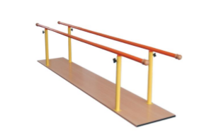
1. Paralel Barlar ve Tutunma Destekleri
Yürümeye yardımcı olan sabit ekipmanlardır. Yere, yatağa veya duvara monte edilerek hasta, engelli veya fiziksel gücü yerinde olmayanların tutunup destek alarak yürümelerine yardımcı olur.
1. Paralel Yürüme Barları
Paralel yürüme barı, tek veya çift elle tutunup destek alınan ve yüksekliği kişinin boyuna göre ayarlanabilen bardır.
Özellikle fizik tedavi ve rehabilitasyon merkezlerinde hasta, engelli veya fiziksel gücü yerinde olmayanların yürüme egzersizlerinde kullanılır.

Slide 6
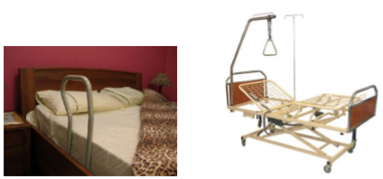
1. Paralel Barlar ve Tutunma Destekleri
2. Sabit Tutunma Destekleri
Bu ürünler duvara veya yatağa monte edilmiş, tek veya çift elle tutunma ve destek alma ekipmanlarıdır.
Yatakta, koridorda, banyoda ya da tuvalette hasta, engelli veya fiziksel gücü yerinde olmayanların tutunup destek almasını sağlar.
Yatak Tutunma Destekleri
Çoğu hasta, engelli veya fiziksel gücü yerinde olmayanlar yataktan kalkarken tutunacak bir destek arar.
Hasta, yatak tutunma barını kullanarak kimseden destek almadan kendi başına doğrulabilir. Böylece beline fazla yük binmemiş olur.

Slide 7
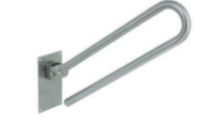
B. Islak Zemin Tutunma Barları
Engelli, hasta veya fiziksel gücü yerinde olmayanların ihtiyaçlarını kolayca giderebilmeleri için tasarlanmıştır.
Ev içerisinde banyo ve tuvaletten koridorlara kadar bir çok yerde kullanılabilir.

Slide 8
2. Yürüteçler
Yürümeye yardımcı olan hareketli destek ekipmanların tümüne “yürüteç” denir.
Engelli, hasta veya fiziksel gücü yerinde olmayanların ihtiyaçlarına göre değişik modellerde ve ölçülerde üretilmiştir.
Yürüteçler, bağımsız yürümenin sağlanmasında kullanılır. Yürüteçlerin çeşitleri vardır. Bazıları hastanın itmesini kolaylaştıracak şekilde dört tekerleklidir, bazılarında da yanda iki paralel çubuk vardır ve ön tarafı kapalıdır; böylelikle hastanın üç tarafı desteklenmiş olur.

Slide 9
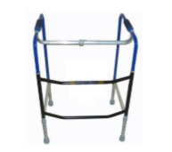
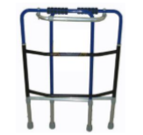
1. Walker
Engelli, yaşlı, hasta veya fiziksel gücü yerinde olmayanlar için hafif profil metallerden üretilmiş yürümeye yardımcı alettir.
Dört ayağı sayesinde yerden tam destek alır ve devrilmez. Yüksekliği ayarlanabilir.
Katlanabilir özelliği sayesinde kullanılmadığı zamanlar evde yer kaplamaz

Slide 10
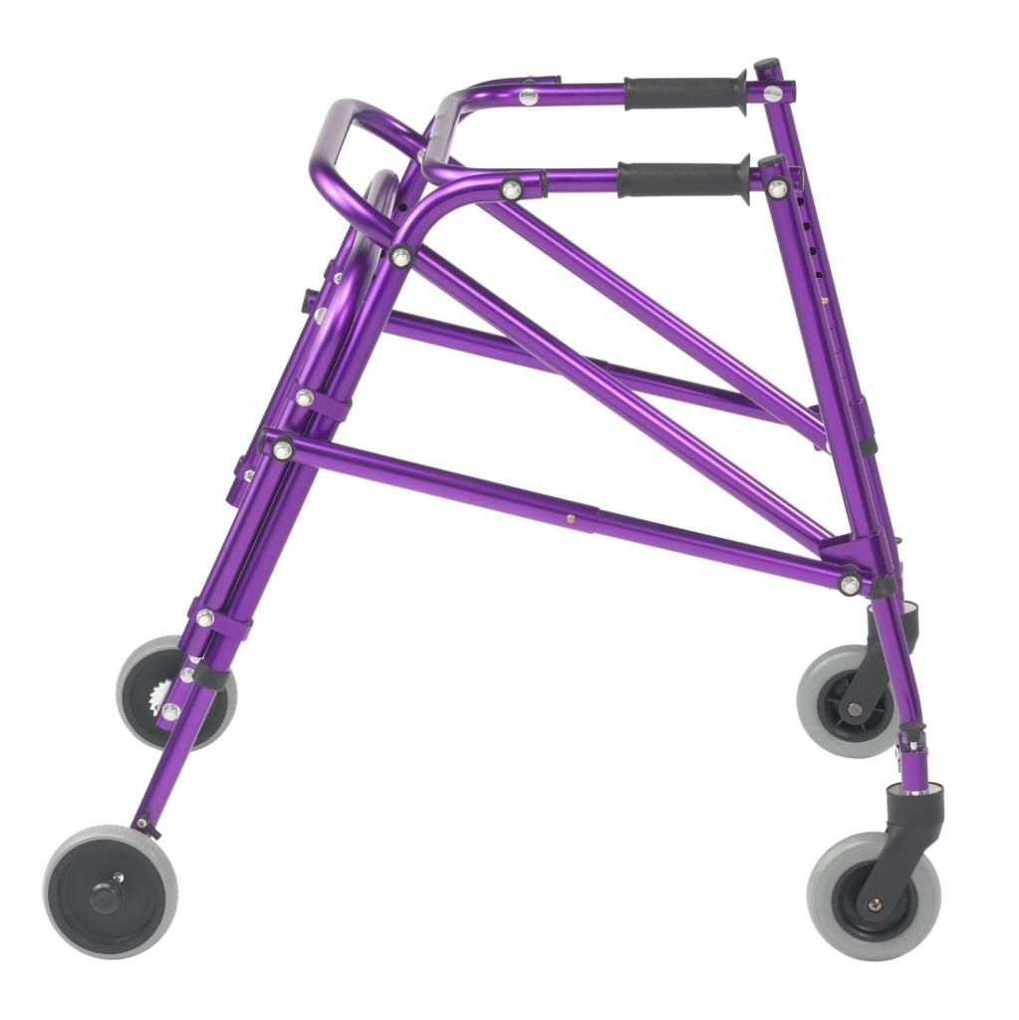
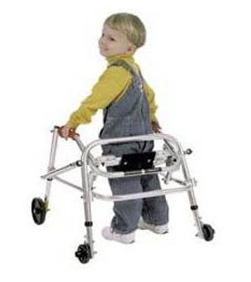
2. Ters Walker
Ters walker sistemi; çocuk ve yetişkin için tasarlanmış bir yürüteçtir.
Dört adet tekerleği sayesinde hareket etmesi daha kolaydır.
Tekerlekler, istenildiğinde frenlenerek sabit durması sağlanır.

Slide 11
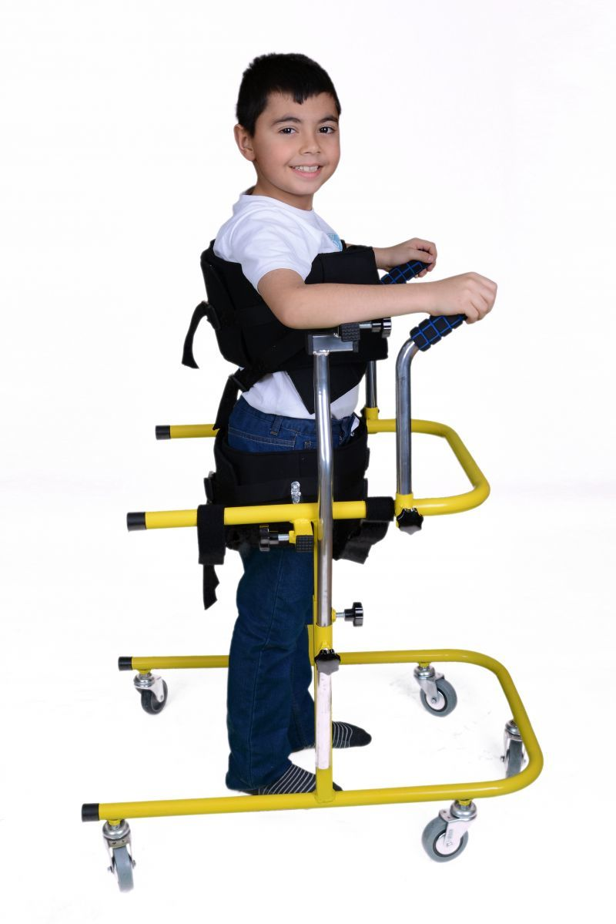
3. Destekli Walker
Metal gövdeli ve elektrostatik boyalı, gövdeyi destekleyici bir walker çeşididir. Önde tutunma yerleri olup yüksekliği ayarlanabilir. Tekerlekleri istenildiğinde frenlenerek sabitlenebilir.
Destek walker özellikleri:
  Yükseklik ayarlanabilir.
  Genişliği ayarlanabilir.
  Tekerleklerinde frenleme tertibatı vardır.
  Önde tutunma yeri vardır.
  Yastıklı kolçak, vücut ağırlığını destekler.

Slide 12
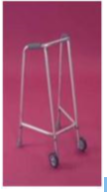
4. Dar Tekerlekli Çerçeve Walker
Bu yürüteç, alüminyum çerçeveden üretilmiş ve ev kullanımı için, dar genişliği nedeniyle idealdir.
Ön tekerleri mükemmel manevra kabiliyeti ve akıcı bir yürüyüş sağlar.
Yüksekliği ayarlanabilir.

Slide 13
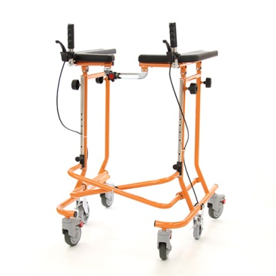
5. Önkol Destekli Walker
Hafif alüminyum çerçeveden üretilmiştir. Kolunu geremeyen ve ellerini kullanamayan kişiler için tasarlanmıştır.
Önde, iki adet önkol desteği pedi ve tutunma yeri vardır. Bağlantı kayışları ile kol, güvenli bir şekilde bağlanabilir.
Ön tekerlekler, istenilen yöne hareket ettirme kolaylığı sağlar.

Slide 14
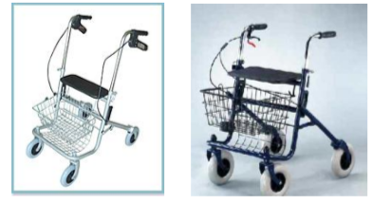
6. Rollator Yürüteç
Rollator yürüteç, rollatör walker diye de adlandırılan bu ürün özellikle alışveriş yaparken yaşlı veya fiziksel gücü yerinde olmayanlar için büyük kolaylık sağlar.
Yorulduğu zaman oturabileceği bir oturağı da olan yürüteçin aynı zamanda alışveriş sepetide üzerinde hazır bulunmaktadır.
Alışveriş yaparken bir yandan da dengeli yürümeye olanak sağlar. Durmak ve aynı yerde sabit kalmak istendiğinde iki aşamalı fren sistemi devreye sokulur.
Katlanır olmasından dolayı istendiği zaman katlayıp araba bagajına koyulabilir.

Slide 15
3. Baston ve Değnekler
Bağımsız yürüme potansiyeli olan ancak dengenin sağlanması için bir desteğe gereksinim duyan kişiler için kullanılabilir.
Bastonların ve koltuk değneklerin pek çok çeşidi vardır ve bu araçlarla yürümenin de farklı şekilleri vardır.
Bu nedenle hasta, aile, fizyoterapisti ve/veya doktoru ile konuşarak yürümesi için en uygun yolun belirlenmesi ve hastaya öğretilmesi gerekmektedir.

Slide 16
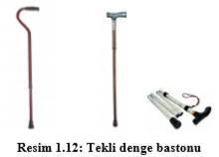
3. Baston ve Değnekler
A. Bastonlar
Yaşlı, engelli, kilolu, hasta ve fiziksel gücü yerinde olmayanlar için denge sağlamak amacıyla kullanır. Tekli, üçlü veya dörtlü ayak modellerde üretilir.
1. Denge Bastonu (Asa)
Yaşlı, engelli, kilolu, hasta ve fiziksel gücü yerinde olmayanlar için denge sağlamak amacıyla kullanır.
Alüminyüm gibi hafif malzemelerden üretilmiştir.
Alt ucundaki lastik, ses yapmasını ve ıslak zeminde kaymasını engeller.
Yüksekliği ayarlanabilir, katlanabilir gibi özelliklere sahiptir.

Slide 17
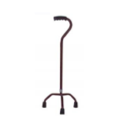
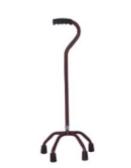
2. Üç Ayaklı Denge Bastonu (Tripot)
3. Dört Ayaklı Denge Bastonu (Tetrapot)
Alüminyum, üçlü denge bastonudur.
Yaşlı, engelli, hasta veya ayakta dengede durmakta zorlananlar içindir.
Yükseklik ayarı yapılabilir. Ayak uçları kaymaz, lastiklidir.
Sağ veya sol el kullanımı için ayarlanabilir
Alüminyum, dörtlü denge bastonudur.
Yaşlı, engelli, hasta veya ayakta dengede durmakta zorlananlar içindir.
Yükseklik ayarı yapılabilir. Ayak uçları kaymaz lastiklidir.
Sağ veya sol el kullanımı için ayarlanabilir

Slide 18
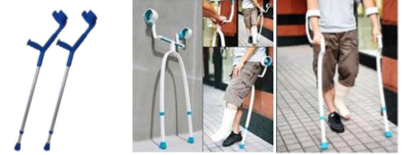
B. Kanadyen
Kolların gergin tutulmasıyla ön koldan destek alan, yürümeye yardımcı bir araçtır.
Hafif alüminyum metalden üretilir.
Kol destekleri ve el tutamaçları plastik kaplıdır.
Alt ucunda kaymaz lastik vardır.

Slide 19
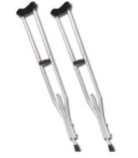
C. Koltuk Altı Değneği
Koltuk altından destek sağlayan yürümeye yardımcı bir araçtır.
Hafif malzemelerden üretilir.
Boyu ve el tutma yeri ayarlanabilir.
Özellikle ayağını yere basamayan veya basmaması gereken kişilerde kullanılır.
Koltuk altı değneği boyutlarının ayarlanması ;
Hastanın koltuk altı-avuç içi uzunluğu ölçülür ve bu uzunluğa uygun tutamaç-koltuk altı mesafesi ayarlanır.
Koltuk altı-zemin ara mesafesi ölçülür ve bu uzunluğa uygun koltuk değneğinin boyu ayarlanır.
Hasta koltuk değneğiyle yürütülerek yapılan ayarlamalar kontrol edilir.

